Slide 1
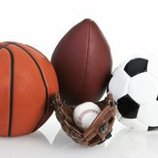
פעילות גופנית לילדים ובני נוער
ד"ר גל דובנוב-רז
רופא בכיר ומנהל מרפאת ספורט, תזונה ואורח חיים בריא

Slide 2
למה חשוב לדבר על אורח חיים בריא?
גורמי הסיכון למחלות כרוניות רבות מתפתחים כבר בגיל הצעיר, וזאת בגלל:
כושר גופני ירוד,
חוסר פעילות גופנית,
תזונה לא נכונה,
עישון וצריכת אלכוהול,
חשיפה לא בריאה לשמש,
ועוד, ועוד..

Slide 3
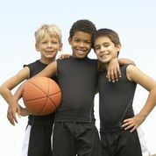
היתרונות של הפעילות הגופנית לילדים ובני נוער:
לפעילות הגופנית יתרונות רבים. ילדים ובני נוער
הפעילים גופנית מידי יום הינם בעלי:
תחושת רעננות והרגשה בריאה.
ציונים טובים יותר.
מצב רוח מרומם
תחושת בטחון עצמי גבוהה יותר.
הרכב גוף בריא יותר.
סיכון מופחת להשמנה
עצמות חזקות יותר.
הפחתה בגורמי סיכון למחלות כרוניות רבות.
הרגלים בריאים יותר בעתיד.

Slide 4
מרשם פעילות גופנית לבני נוער
לפעילות גופנית יש "מרשם" בריאותי, הכולל:
משך הפעילות, סוג הפעילות, דרגת הקושי ותדירות.
יש לצבור 60 דקות פ"ג אירובית בעוצמה בינונית ומעלה מדי יום.
ניתן לצבור את הפעילות לאורך היממה, כולל בית הספר.
3 פעמים בשבוע יש לשלב פעילות כוח, לשם חיזוק שרירים ועצם.
מהו סוג הפעילות הרצוי? מה שאוהבים!

Slide 5
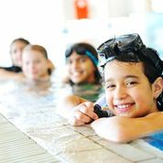
מה זה אומר?
לפחות 60 דקות בכל יום
בעיקר פעילות אירובית
חשוב שתהיה מגוונת ומהנאה

Slide 6
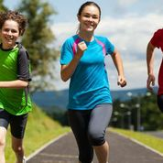
מהי פעילות אירובית?
זו פעילות הגורמת לגוף לנוע, ולהגביר את קצב פעילות הלב והנשימה.
ישנן שתי עוצמות של פעילות אירובית:
בעצימות נמוכה
בעצימות גבוהה
דוגמאות לסוגי פעילות אירובית:
ריצה, שחיה, רכיבה על אופנים,
כדור עף, כדורגל, כדור סל וכו'.

Slide 7
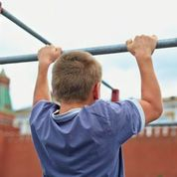
מהן הפעילויות המסייעות לחיזוק השרירים?
אלו פעילויות הגורמות לשרירים מאמץ גדול יותר מהמאמץ היומיומי.
פעילויות אלו יכולות להיות מובנות או כחלק ממשחק לא מובנה כגון:
טיפוס
שכיבות שמיכה
עליות מתח
הרמת משקלות
ריקוד
אומנויות לחימה

Slide 8
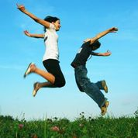
אילו פעילויות מחזקות את השלד והעצמות?
פעילויות המפעילות עומס על העצמות ועל ידי כך תורמות לעליה במסת העצם.
לדוגמא – הליכה, ריצה, קפיצות, התעמלות עם מכשירים וכו'.
חיזוק העצם והשלד מתרחש בגיל הצעיר,
חשוב לעסוק בפעולות אלו כבר בבית הספר היסודי.

Slide 9
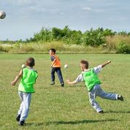
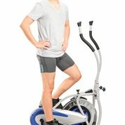
אילו פעילויות מתאימות לילדים? ואילו למתבגרים?
חשוב שהפעילות תהיה בטוחה, ותתאים לשלבי ההתפתחות של הילד / המתבגר.
ילדים מבצעים את הפעילות לרוב באמצעות משחק פעיל או בשעורי התעמלות בבית הספר או בחוגים.
מתבגרים פועלים בצורה מובנת יותר כגון: פעילויות לבודדים או בקבוצה, שיעורי כושר או טיולים מתוכננים. הם יכולים להפעיל תוכנית מובנית להרמת משקלות.

Slide 10
אופי הפעילות הגופנית
ניתן לבצע פעילות מובנית (במסגרת), וניתן גם לבצע פעילות חופשית – הכל בריא!
דוגמאות לפעילות מובנית: חוגים, חדר כושר, שיעורי חינוך גופני בבית הספר.
יתרונות פעילות מסוג זה:
- החוגים מלמדים מיומנות
- מגבירה סיכוי לפעילות בימים נוספים
- מהווה מפגש חברתי
דוגמאות לפעילות לא מובנית (חופשית): עלייה במדרגות, הליכה לסופרמרקט, משחקי פנאי ונופש, רכיבה על אופניים למפגש עם חבר.
כל אחת מהדוגמאות הינה פעילות!

Slide 11
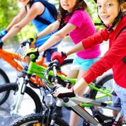
כיצד ניתן להגביר פעילות גופנית אצל ילדים ובני נוער?
עצות וטיפים:
להגיע ו/או לחזור עצמאית מביה"ס
ברגל או באופניים (עם קסדה!..)
לבצע פעילות גופנית בהפסקה
לנצל למשחקי כדור/פנאי ונופש, תופסת, מחבואים, משחקי רחוב
להשתתף בשעורי חינוך גופני בביה"ס
להתנסות במגוון הפעילויות, לנצל את השיעור באופן מיטבי
להשתתף בחוגי ספורט ונבחרות בי"ס
מקנה מסגרת קבועה לפעילות, מפתח מיומנות, מפגש חברתי

Slide 12
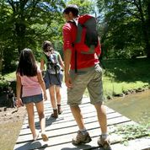
המשך:
עוד עצות וטיפים:
לבצע פעילות עצמאית אחר הצהריים ככל האפשר, כגון:
משחקי כדור, רכיבה על אופנים, הליכה, ריצה, או פעילות
ספורטיבית, עם חבר או הורה
להגביל את שעות הטלוויזיה/מחשב
לצמצם זמן זה לשעתיים בלבד, ולוותר על רביצה סתמית
מול הטלוויזיה.
צמצום נייחות – כל צעד הוא משמעותי!
הליכה ברגל למטלות קרובות, עזרה בעבודות בית, שימוש במדרגות במקום מעלית
משחקי מחשב פעילים
לילדים וילדות עבורם לא נמצאת מסגרת פעילות ספורטיבית מספקת.
הורים
- לייצר אווירת אורח חיים בריא וספורטיבי לכלל המשפחה

Slide 13
כיצד להתעמל בצורה בטוחה?
יש לנעול נעלים מתאימות וללבוש ביגוד מתאים.
שימוש באמצעי בטיחות:
להשתמש במגיני ברכיים ומרפקים,
קסדה לרכיבה וכו' במידת הצורך.
רצוי להימנע מחשיפה לשמש בשעות
שהקרינה היא מרבית, ולהקפיד על הגנה
מפני השמש, על ידי מִריחת קרם הגנה,
חִבישת כובע ולבישת חולצה.
אם הנכם מתעמלים בערב, אל תשכחו להשתמש במחזירי אור.
יש להקפיד על שתיה של מים לפני הפעילות, במהלכה ואחריה.

Slide 14
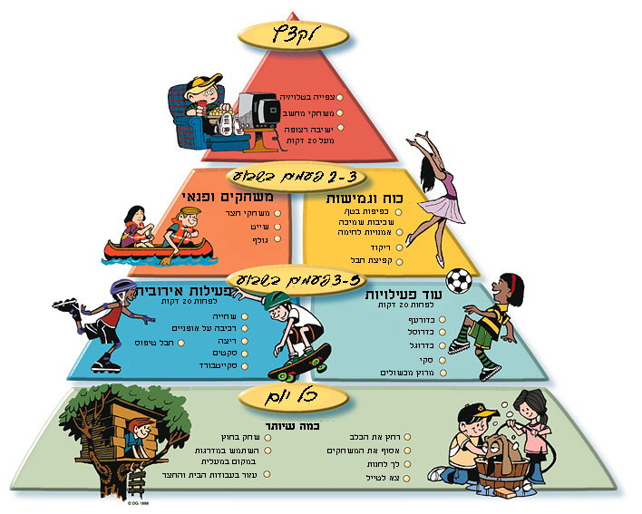
פירמידת הפעילות לילדים ובני נוער

Slide 15
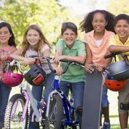
לסיכום: יתרונות הפעילות הגופנית
שיפור הכושר הגופני
חיזוק השרירים ושיפור גמישות המפרקים
הפחתה במסת הגוף וסיוע בשמירה על מסה תקינה.
מאפשרת תפקוד יעיל של הלב וכלי הדם.
מפחיתה את רמת השומנים בדם.
מחזקת את השלד והעצמות.
תורמת לשיפור ההרגשה.
מפגישה אותנו עם חברים
חדשים.

